Slide 1

1、局部电路识读
2、方向继电器识读
3、监督区间继电器表示灯
4、辅助办理电路识读
5、表示灯电路识读
6、结合电路识读

Slide 2
局部电路作用
当方向电路改变运行方向时，控制方向继电器的电流极性 , 以及控制辅助办理电路实现运行方向的改变。

Slide 3
局部电路继电器
GFJ----改方继电器
GFFJ----改方辅助继电器
JQJF----监督区间复示继电器
JQJ2F----监督区间二复示继电器

Slide 4
1、GFJ电路
作用：
记录发车按钮继电器FAJ动作，从而改变运行方向
平时状态：
发车站FJ1↓，GFJ↑
接车站FJ1↑，GFJ↓

Slide 5
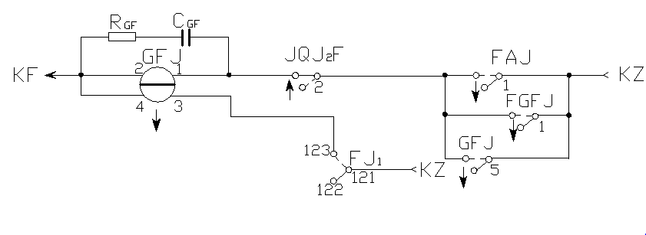
GFJ1-2线圈电路：
1、正常改方时励磁电路
2、辅助改方时励磁电路
3、自闭电路
正常改方时吸起
辅助改方时吸起

Slide 6
GFJ3-4线圈电路：
平时发车站沟通(FJ↓），接车站断开（FJ↑）

